Slide 1
FAV 279 Filmové herectví
Mgr. Šárka Gmiterková
4. 12. 2014

Slide 2
Doporučená literatura
CLARK, Danae (1995), Negotiating Hollywood. The Cultural Politics of Actors’ Labour. Minneapolis, London: University of Minnesota Press.
KEMPER, Tom (2009), Hidden Talent. The Emergence of Hollywood Agents. Berkeley, Los Angeles, London: University of California Press.
The Hollywood Reporter Roundtable Interviews – Agents; Casting directors
https://www.youtube.com/watch?v=mvW7rBIVdG4
https://www.youtube.com/watch?v=MTiE0rRomP4
PJAJČÍKOVÁ, Eva (2014), Kostlivec z cukrátek. Seriál První Republika mezi různými koncepcemi kvality. DP FAV, FFMU.

Slide 3
Vznik agenturního systému: divadlo, 2.polovina 19. století
Neexistují žádná výhradní zastoupení
Do konce 19.století neexistují psané kontrakty, ústní domluvy často porušovány
Herecké hvězdy mají silnější pozici při vyjednávání než řadoví členové souboru
1913 – vznik hereckých odborů Actors Equity
Vzestup talentových agentur až začátkem 30.let s nástupem zvuku – slouží jako filtr mezi studiem a talenty a výrazný ekonomický činitel
Zastoupení nejen herců, ale také režisérů, scénáristů, producentů

Slide 4
Myron Selznick, Inc.
Nejprestižnější portfolio v éře klasického Hollywoodu
Kromě honorářů zajišťuje talentům také kreativní kontrolu nad vlastními projekty (scénář, finální střih)
Důležité pobočky v NYC a Londýně (import Alfreda Hitchcocka a Vivien Leighové)

Slide 5
Castingový režíser(ka)
Nejmladší filmařská profese
Poptávka po tomto typu služeb roste s dozníváním klasického studiového systému a s nástupem televize (pravidelný týdenní přísun nových herců >> potřeba selekce)
Do roku 1989 u nás existoval tzv. Herecký a komparzní rejtřík (dnes v majetku firmy Casting – Barrandov s.r.o.)
Dnes existují firmy specializované na kompars (Extras, Casting Plus, Cinema Casting) a na obsazování domácích a mezinárodních reklamních spotů (JAM, Simon Says, Stop, Mýrnyx Týrnyx, Dee Dee, Cast me…)
Nejasná hranice mezi agenturním zastoupením a castingovou praxí

Slide 6
Nejvýraznější současné castingové agentury v Čechách
Casting Mirka Hyžíková
Spolupráce s Janem Hřebejkem a HBO (Terapie, Až po uši), od hlavních rolí až po komparz -> pro ten ale najímá další specializované agentury
Echo Casting
Jednatelkou Květa Mazurová
Obsazuje současné české seriály – Vyprávěj, Comeback, První republika
Casting Studio Cine-Jessy
Majitelkou Jessica Horváthová – mezinárodní koprodukce
Herecký a komparzní rejstřík České televize

Slide 7
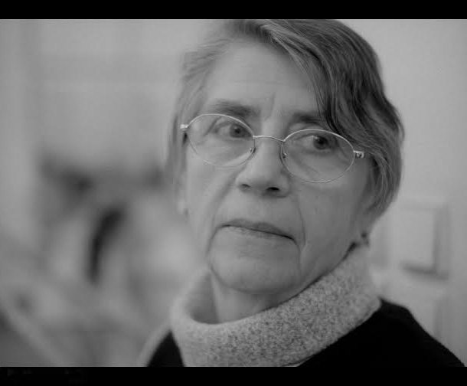
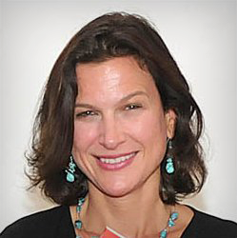
- Většinu lokálních agentur spravují ženy ( jednatelky, scoutky)
Aktivní scouting
Finanční a honorářová politika
Spojení agenturních služeb a castingového servisu

Slide 8
Nancy Bishop Casting
Pouze castingová režisérka (nemá vlastní portfolio, ale zajišťuje kontakt mezi předvybranými herci a produkcí)
Jediná členka Asociace castingových režisérů ve Střední Evropě
Mission: Impossible, Duna, Deník Anne Frankové, Oliver, Child 44, Crossing Lines…

